Slide 1
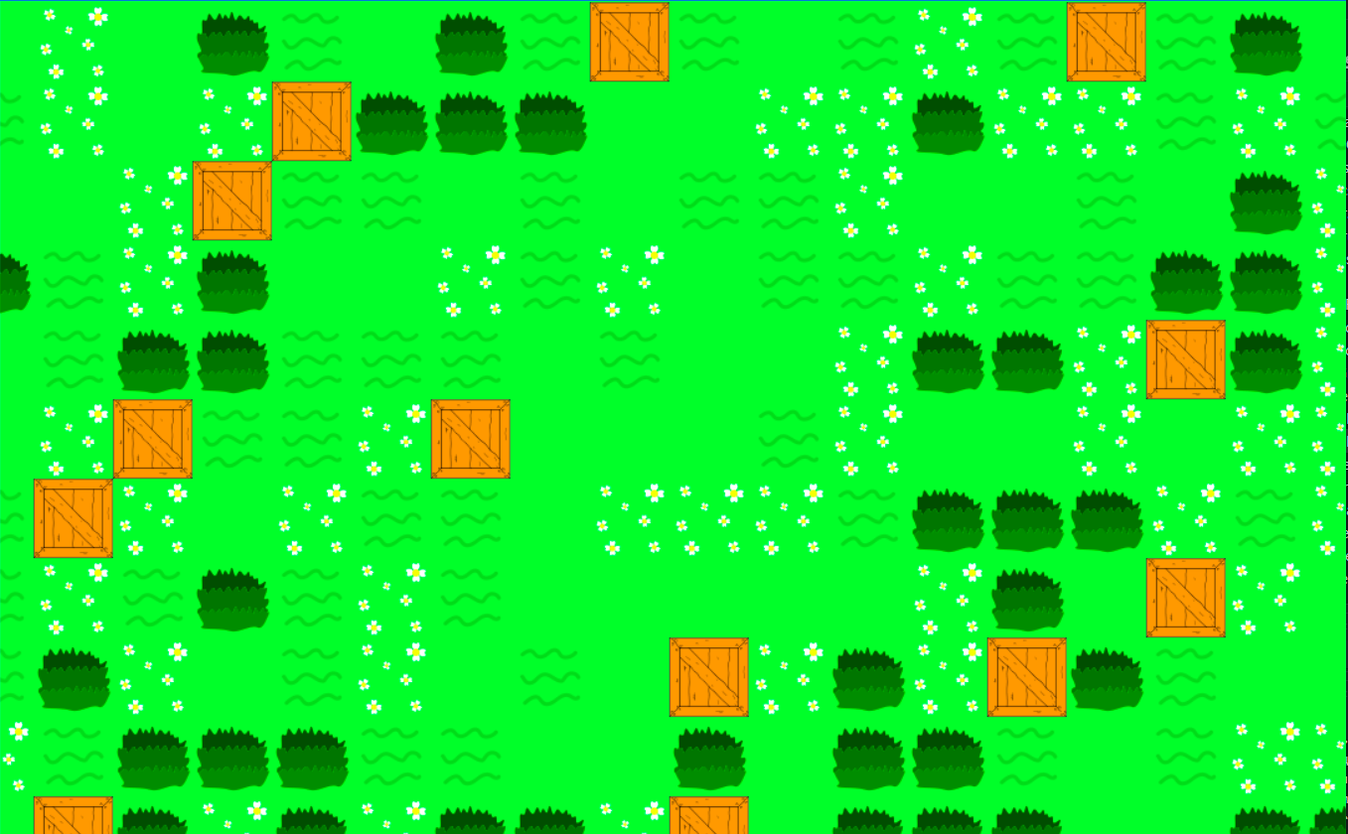

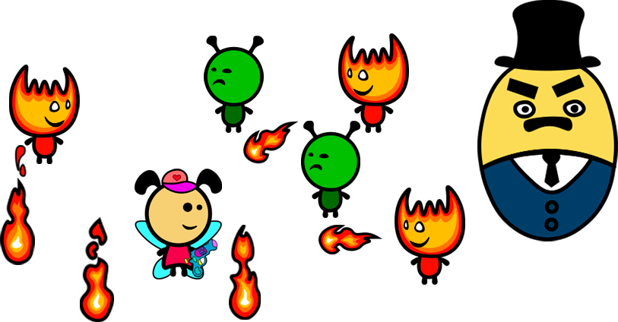

Slide 2

The incredible baby
Данная игра разработана
Перовым Юрием Евгеньевичем,
РИ-100013
Ссылки:
vk.com/iury.perov
github.com/TheTMGaming

Slide 3
Описание-
Жанр – Top-down shooter
Главный герой – маленькая девочка люси, попавшая в руки злобного графа скорлупкина, который не любит маленьких детей. тебе предстоит сразиться с боссом, а также с его помощниками - зумбой и горжиком. Собирай пульки для игрушечного пистолета, следи за здоровьем и вовремя его восстанавливай, а также не забывай, что граф слишком зол и не станет поддаваться тебе.
Помоги люси победить мистера скорлупкина и его приспешников в игре «The Incredible baby».

Slide 4
Персонажи-

Slide 5
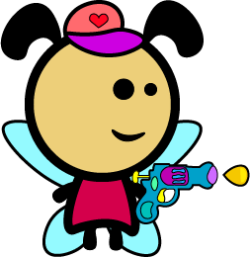
люси-
Тип: стрелок
Здоровье: 500
Скорость: 10
Урон: 10
Перезарядка: 0.3 сек
Скорость пули: 20
Начальный боезапас: 30

Slide 6

Зумба-
Тип: ближний бой
Здоровье: 40 - 70
Скорость: 7 - 13
Урон: 15
Перезарядка: 0.3 сек
Особенности: преследование игрока, не любит огонь

Slide 7


Горжик-
Тип: стрелок
Здоровье: 30
Скорость: 9
Урон: 90
Перезарядка: 5 сек
Скорость пули (пламени): 17
Дистанция стрельбы: 800
Дистанция от игрока: 300
Особенности: избегание игрока, нападение на дистанции

Slide 8

Граф скорлупкин-
Тип: стрелок
Здоровье: 1400
Скорость: 0
Урон: 130
Перезарядка: 16 сек
Скорость пули (огня): 20 – 30
Время спавна зумбы: 12 сек
Особенности: спавнит зумбу; бросается огнём в игрока

Slide 9
Powerups и статичные объекты-

Slide 10



Powerups
Небольшой лут
Увеличивает количество пуль у игрока на 15
большой лут
Увеличивает количество пуль у игрока на 30
сердечко
восстанавливает здоровье игрока на 150

Slide 11


Статичные объекты
Коробка
Очки прочности: 40
Особенность: способна защитить игрока от одной пули горжика
огонь
Урон: 130
Перезарядка: 1.5 сек
Время спавна горжика: 12 сек
Особенности:
Огнём бросается босс;
спавн горжика; нанесение большого урона игроку и зумбе

Slide 12
Управление
W / Up – движение вверх
A / left – движение влево
S / down – движение вниз
D / right – движение вправо
F – перезагрузка игры (в конце игры)
Left mouse button - стрельба

Slide 13
Как играть?
Игрок возрождается в левом верхнем углу, игра начинается
Цель – уничтожить босса, который находится в центре карты
Игрок производит выстрел кликами левой кнопки мыши, но не может стрелять очередью (зажимать ЛКМ)
Если заканчиваются пули – можно собрать лут (малый или большой)
Большой лут выпадает из зумбы с некоторой вероятностью после его смерти
Если заканчивается здоровье – можно восстановить его с помощью «сердечка»
Вражеские пули не причиняют вреда боссу
Пули горжика наносят урон игроку и зумбе
Огонь наносит урон игроку и зумбе

Slide 14
Техническая реализация-

Slide 15
коллизии
Классы: Physics, quadtree
Для обнаружение коллизий было использовано дерево квадрантов, которое позволяет вместо 1000 проверок на пересечение коллайдеров проверить только 10

Slide 16
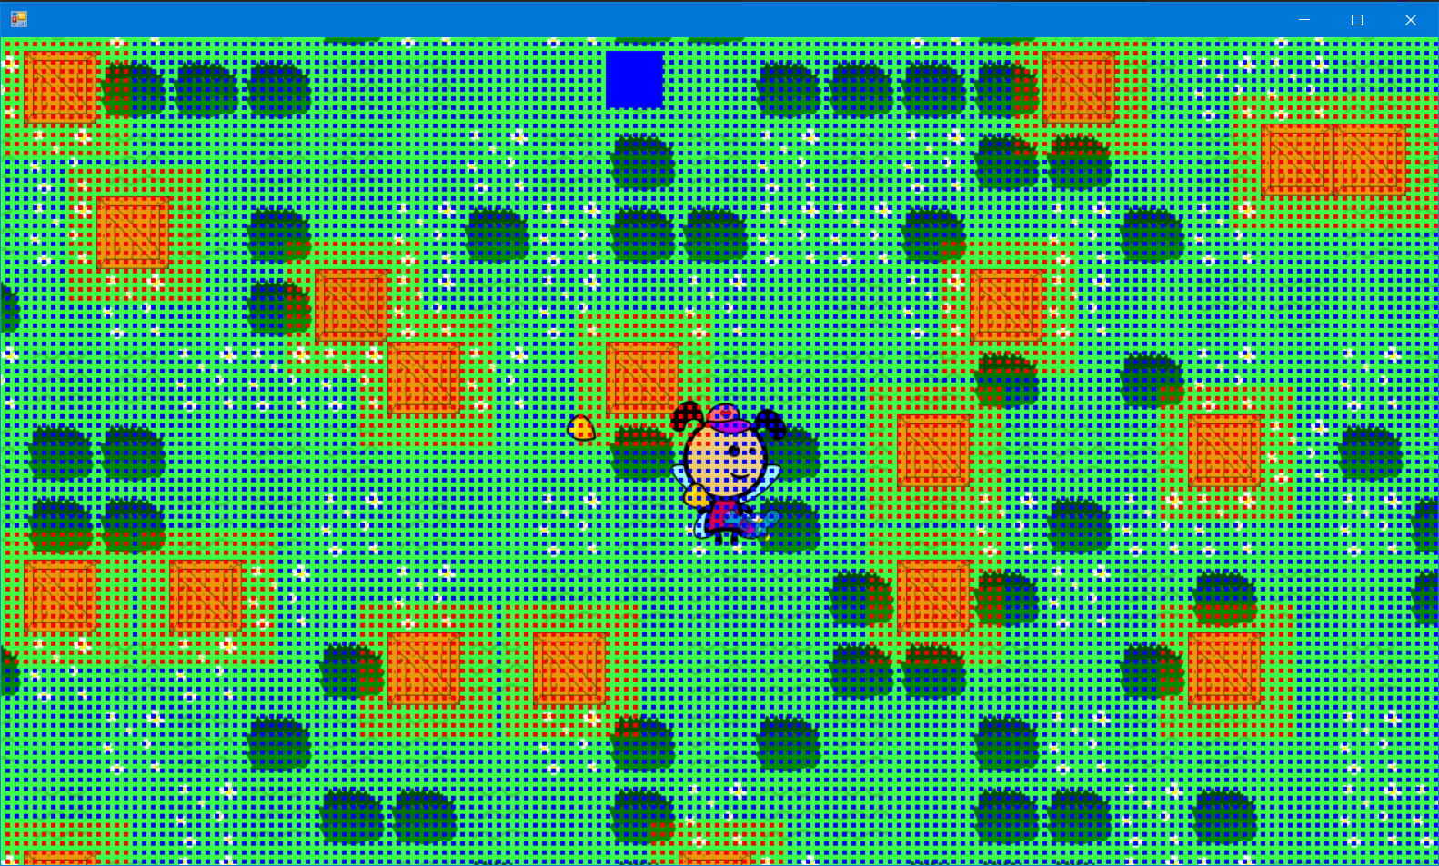
Система navmesh
Классы: navmesh, navmeshAgent
Для создание движения AI взята за основу сиcтема unity – navmesh. В ней реализованы карта waypoints и алгоритм поиска пути А* (А-star). Обновлением агентов занимается класс navmesh, вычислением пути - navmeshagent

Slide 17
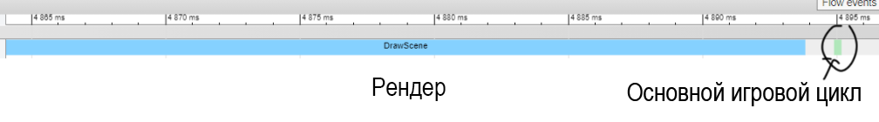
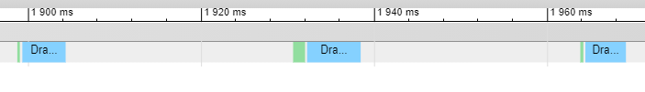
Direct2d
Класс: d2dGraphicsDevice
Одной из основных проблем разработки игры была производительность, а именно отрисовка bitmap. Проблема заключается в том, что «из коробки» winforms рендерит на cpu, что, конечно, сказывается на производительность. Библиотека d2dlib (github.com/jingwood/d2dlib) предоставляет возможность рисования bitmap с аппаратным ускорением - если коротко, весь рендер происходит на gpu
показание профилировщика до внедрения системы
показание профилировщика после внедрения системы

